Slide 1
Fisk & Seismikk
Erfaringer fra Seismikkindustrien
Bergen, 24. mars 2011
Stein Åsheim,
Formann, IAGC

Slide 2
Dagens meny
Hva er IAGC og hvem er med?
Fiskeri & Seismikk - Erfaringer fra 2010
Forventet seismisk aktivitet i 2011
Støykilder i havet
Avbildning under vulkanske lag
Annen IAGC aktivitet i 2010-11

Slide 3









IAGC Norge medlemmer
PGS. Norsk
  Hovedkontor i Oslo og andre norske kontorer i Bergen og Stavanger
  Totalt 3000 ansatte hvorav 400 i Norge
  16 seismiske skip.
  Seismisk utstyr, Innsamling , Prosessering , Reservoar & Multi Client
Fugro. Nederlandsk.
  Hovedkontor i Leidschendam (NL) men for seismikk i Oslo.
  Andre norske kontor i Stavanger, Haugesund, Bergen og Trondheim
  Totalt 13500 ansatte i 50 land hvorav 750 ansatte i Norge
  10 seismiske skip
  Innsamling , Prosessering , Multi Client, Geoteknikk, Posisjonering, Sjøbunnskartlegging, Oseanografi
WesternGeco. Amerikansk/Norsk
  Hovedkontor i London og norske kontor i Stavanger, Oslo og Knarvik
  750 ansatte i Norge
  16 seismiske skip
  Seismisk utstyr, Innsamling , Prosessering , Reservoir & Multi Client

Slide 4
IAGC Norge medlemmer
CGGVeritas. Fransk selskap
Hovedkontor i Paris
Norske kontor i Bergen, Stavanger, Trondheim, Oslo
Totalt 7500 ansatte hvorav 270 i Norge
18 seismiske skip .
Seismisk utstyr, Innsamling , Prosessering , Reservoar & Multi Client
SeaBird Exploration. Norsk/Amerikansk
Hovedkontor i Asker og Houston og et norsk kontor i Stavanger
Totalt 600 ansatte hvorav 20 i Stavanger og 40 i Asker
Ingen seismiske skip
  Leier inn seismiske skip fra alle seismiske selskaper aktive i Norge.
Polarcus. Internasjonalt
Hovedkontor i Dubai. Ingen ansatte i Norge
Nykommer i IAGC fra 2010
4 seismiske skip
Aktive innen innsamling , Prosessering og Multi Client.

Slide 5
IAGC Norge medlemmer
TGS-Nopec. Norsk/Amerikansk
  Hovedkontor i Asker og Houston. Har også et kontor i Stavanger
  Totalt 600 ansatte, 40 ansatte i Asker og 20 i Stavanger
  Ingen egne skip
    Leier inn skip fra alle seismiske selskaper som er aktive i Norge.
MultiClient Geophysical. Norsk.
  Hovedkontor: Billingstad (Bærum)
  Ca 10 ansatte
  Ingen seismiske skip
    Leier inn skip fra seismiske selskap som er aktive i Norge.
  Innsamling, prosessering og salg av seismiske data.
Bergen Oilfield Services. Norsk.
  Hovedkontor i Bergen og andre norske kontor i Stavanger og Oslo.
  Totalt 600 ansatte, inkludert global operasjon.
  Ingen seismiske skip
    Leier inn seismiske skip fra seismiske selskap som er aktive i Norge.

Slide 6
Dagens meny
Hva er IAGC og hvem er med?
Fiskeri & Seismikk - Erfaringer fra 2010
Forventet seismisk aktivitet i 2011
Støykilder i havet
Avbildning under vulkanske lag
Annen IAGC aktivitet i 2010-11

Slide 7
Fokus på den fiskerikyndiges rolle
Bakgrunn
  Stort fokus på fiskerikyndiges rolle i 2009
  OD/FD starter sertifisering av fiskerikyndige i februar 2009
    Stor innsats fra OD og FD
  OD ba OLF & IAGC om å følge oppe dette.
    Ta aksjoner for at fiskerikyndige ble mer integrert om bord
    La FK bli involvert i planleggingen før og under toktet
  OLF & IAGC utarbeider retningslinjer for inkludering av fiskerikyndige
    Implementert i september 2009
7
Notes:
7

Slide 8
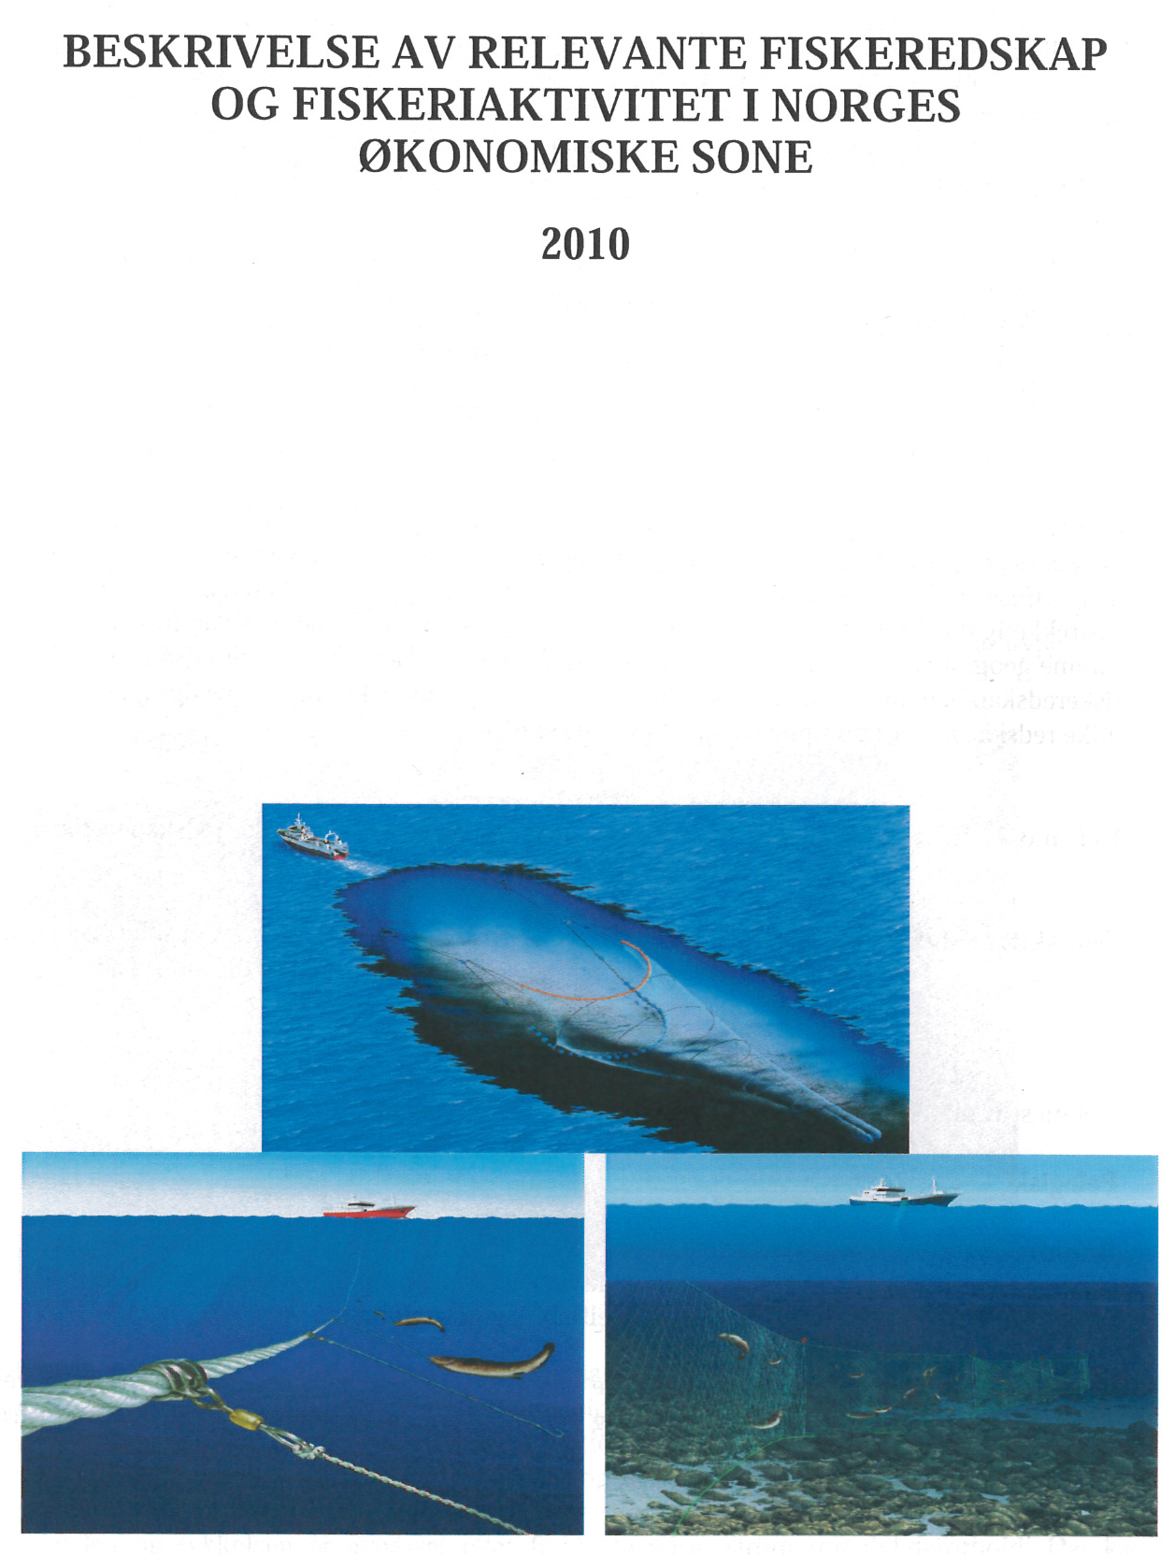
Fokus på den fiskerikyndiges rolle
Retningslinjenes formål
  Aktiv involvering i planlegging og gjennomføring
    Bidra til god sameksistens
  Sikre at FK har gode og forutsigbare arbeidsvilkår
    Effektiv kommunikasjon
  Sikre uavhengig rolle
    FK er en representant for myndighetene
    Rådgivende funksjon på fritt grunnlag
  Øke kunnskapen om fiskerimetoder, aktivitet og arealbruk
    Nyttig for ansvarshavende på seismikkfartøyene.
Overordnet Ansvar
  Operatøren skal pålegge utførende selskap å etterleve disse retningslinjer.
8
Notes:
8

Slide 9
Fokus på den fiskerikyndiges rolle
Har vi sett noe effekt av alt dette?
  Har fiskerkyndig deltatt på oppstartsmøtet? JA
  Har fiskerikyndigs rolle blitt presentert i oppstartsmøtet? JA
  Har fiskerikyndig gitt en oversikt over forventet fiskeraktivitet og fangstmetoder; i oppstartsmøtet? JA
  Har fiskerikyndig blitt inkludert i prosjektplanen? JA
  Har sluttrapporten fra fiskerikyndige blitt sent til seimikkselskapet? JA
  Har fiskerikyndig fått enmannslugar? I den grad det var mulig, JA.
  På gamle båter med begrenset plass, har det vært 2-mans lugar.
  Ingen store konflikter rapportert i 2009 eller 2010
9
Notes:
9

Slide 10
Dagens meny
Hva er IAGC og hvem er med?
Fiskeri & Seismikk - Erfaringer fra 2010
Forventet seismisk aktivitet i 2011
Støykilder i havet
Avbildning under vulkanske lag
Annen IAGC aktivitet i 2010-11

Slide 11
IAGCs forventede oppdrag i Norge 2011
Nordsjøen
  2D : 1,000 km 12,000 km
  3D : 13,600 km2 13,700 km2
Norskehavet
  2D : 20,000 km 12,000 km
  3D : 13,800 km2 10,000 km2
Barentshavet
  2D : 29,000 km 15,000 km
  3D : 10,300 km2 5,200 km2
11
Notes:
11

Slide 12
IAGCs forventede oppdrag i Norge 2011
Totalt pr mars 2011
  2D : 50,000 km 39,000 km
  3D :37,700 km2 29,000 km2
12
Notes:
12

Slide 13
Dagens meny
Hva er IAGC og hvem er med?
Fiskeri & Seismikk - Erfaringer fra 2010
Forventet seismisk aktivitet i 2011
Støykilder i havet
Avbildning under vulkanske lag
Annen IAGC aktivitet i 2010-11

Slide 14
Støyforurensing av havet
EU direktiv (2008/56/EC) – 2020 målene
  Marine Strategy Framework Directive
  ”Kriterier og metodestandarder”
  Underpunkt 11.2 berører lavfrekvent lyd
    Midlere kontinuerlig støy over et år er måleenheten som vil bli brukt
    Lydforurensere:
      Skipstrafikk, Boring, Vindmøller, Seismikk, Pæling, Mudring, Tauing, Tråling +++

Slide 15
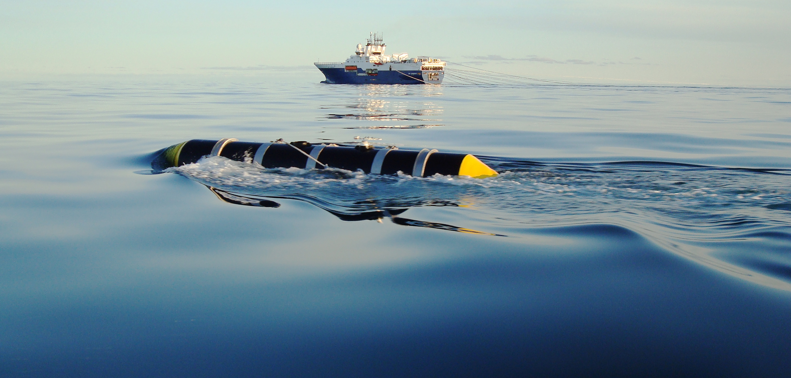
Seismisk lyd i havet
Seismikk innsamling karakteriseres ved
  En kort sterk puls ca hvert 10. sekund
  Veldig stillegående båt slik at det er minst mulig støy i vannet når vi lytter på ekko fra geologien

Slide 16
Eksempel på lydfordeling over 10 sekunder
Seismisk lydpuls er på ca 225dB
  1 sekunds varighet
  Energien fokuseres mest mulig rett ned
Skip har kontinuerlig maskin/propellstøy
  Cargo skip ca 190 dB
  Tråler ca 175 dB
  Seismikk skip ca 100 dB

Slide 17
Dagens meny
Hva er IAGC og hvem er med?
Fiskeri & Seismikk - Erfaringer fra 2010
Forventet seismisk aktivitet i 2011
Støykilder i havet
Avbildning under vulkanske lag
Annen IAGC aktivitet i 2010-11

Slide 18

Seismikkmetoder for avbildning
Under tykke og harde lag av basalt fra tidligere tiders vulkansk lava, kan det langt vest i Norskehavet finnes store mengder olje og gass. Hittil har dette vært et lite utforsket område, fordi man ikke har hatt seismiske undersøkelsesmetoder som har klart å trenge igjennom basaltlagene for å kartlegge hva som ligger under.
Men nå forskes det intenst på teknologien, slik at det snart kan være mulig å få svar på sannsynligheten for å finne petroleum.

Slide 19
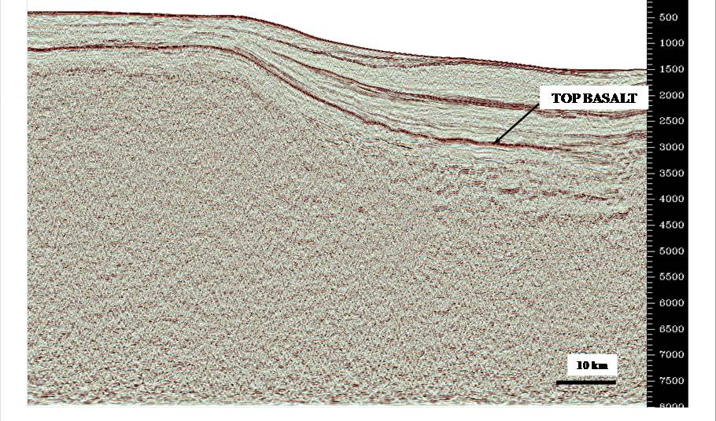
Seismikkmetoder for avbildning

Slide 20
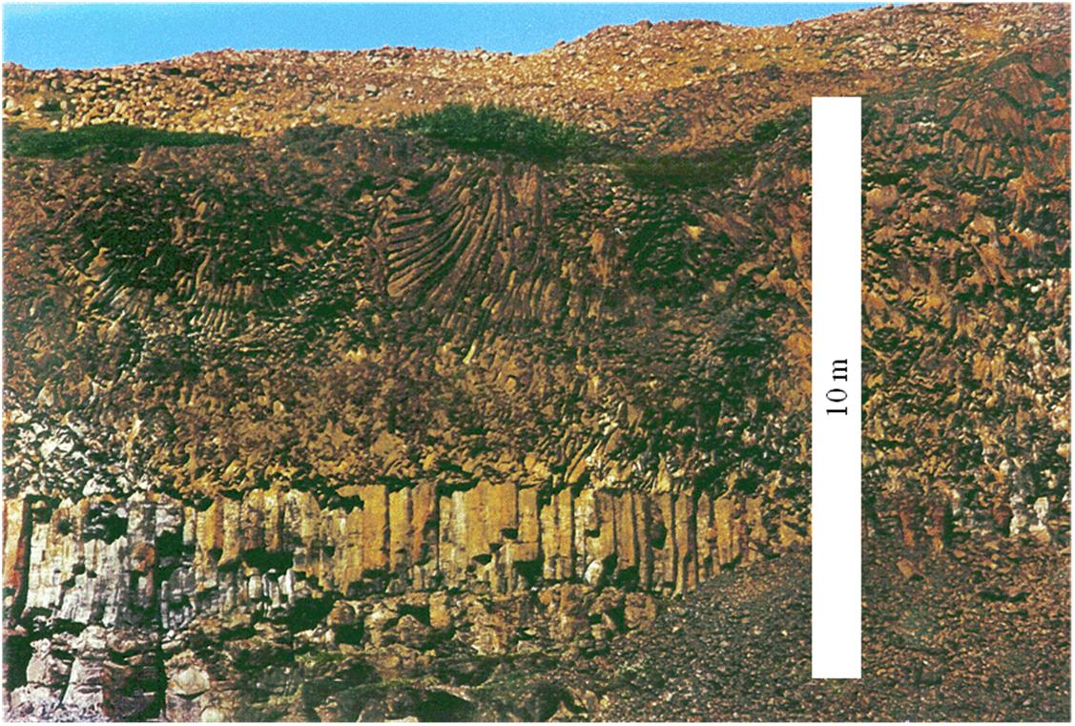
Basaltlag skjermer for innsyn i geologien under
Notes:
20

Slide 21
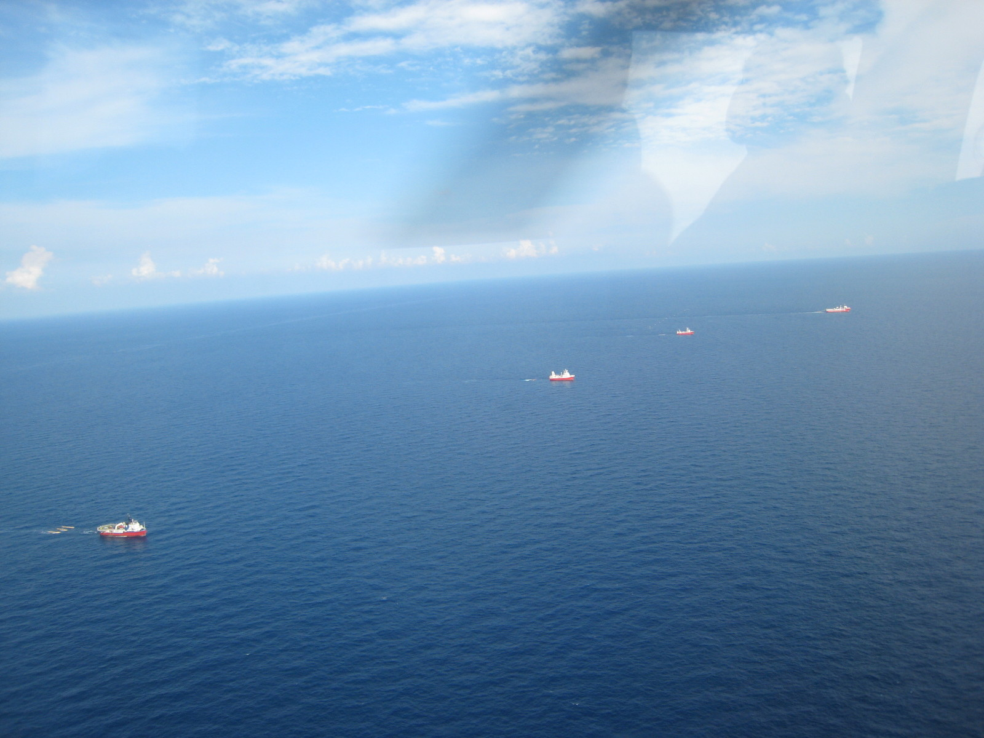
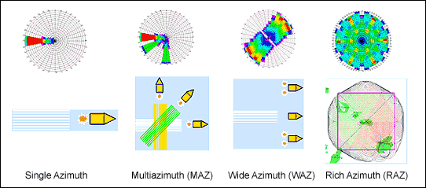
Nye innsamlingsmetoder som kan komme til Norsk sokkel: Wide azimuth (vid vinkel)
Courtesy CGGVeritas
Courtesy WesternGeco

Slide 22
Dagens meny
Hva er IAGC og hvem er med?
Fiskeri & Seismikk - Erfaringer fra 2010
Forventet seismisk aktivitet i 2011
Støykilder i havet
Avbildning under vulkanske lag
Annen IAGC aktivitet i 2010-11

Slide 23
Andre IAGC saker i 2010-11
ODs forslag til Innrapportering, taushetsplikt og ”frigivelse” av geodata
  Forslag med store konsekvenser for multiklient modellen
Innsyn i egne data levert til ODs database (Diskos)
Myndighetenes planlagte salg av data innsamlet med offentlige midler vil konkurrerer med private selskap i markedet
IAGC mener det bør foretas en juridisk gjennomgang på alle disse områdene og vi deltar gjerne i en dialog med myndighetene for å finne gode løsninger

Slide 24
Oppsummering
IAGC registrerer med glede at 2010 var et godt år for sameksistens på havet.
IAGC forventer økt seismisk aktivitet i 2011
IAGC ønsker en avklaring med myndighetene på en del områder der praksis har utviklet seg uten tilstrekkelig hjemling i norsk lov.

Slide 25
Takk for oppmerksomheten
Stein Åsheim
IAGC Norge

